Slide 1
DIP Final Project : Water Segmentation
( Deep Learning-based Method )
第三組組員：電子所 張鈞瑋 313510136
智能所 鄭幃澤 313581040
Notes:
大家好 我們是第三組 組員有，我們使用的是Deep Learning-based Method

Slide 2
1. Introduction

Slide 3
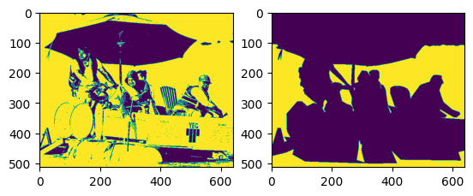
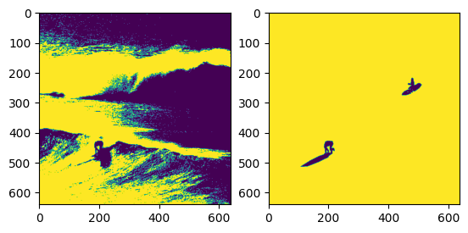
Introduction
Ground truth
Prediction
Conventional-based Method 的缺點：
1
首先嘗試使用傳統方法來實作這次的Project，包含Threshold、K-Means等常見的傳統影像分割方法
2
最後平均IOU幾乎只有0.2~0.3左右。我們推論在具有複雜背景的影像中(例如有浪花的海面等等)，傳統方法很難正確分割影像(右邊為Groung Truth、左邊為Prediction)
Notes:
在一開始我們首先嘗試使用傳統方法來實作這次的Project，所採用的方法包含Threshold、K-Means等常見的傳統影像分割方法，但最後平均IOU幾乎只有0.2~0.3左右，效果非常不好。從右方輸出結果可以看出來(左邊為Prediction、右邊為Groung Truth)，在有複雜背景的影像中(例如有浪花的海面等等)，傳統方法很難正確分割影像。

Slide 4
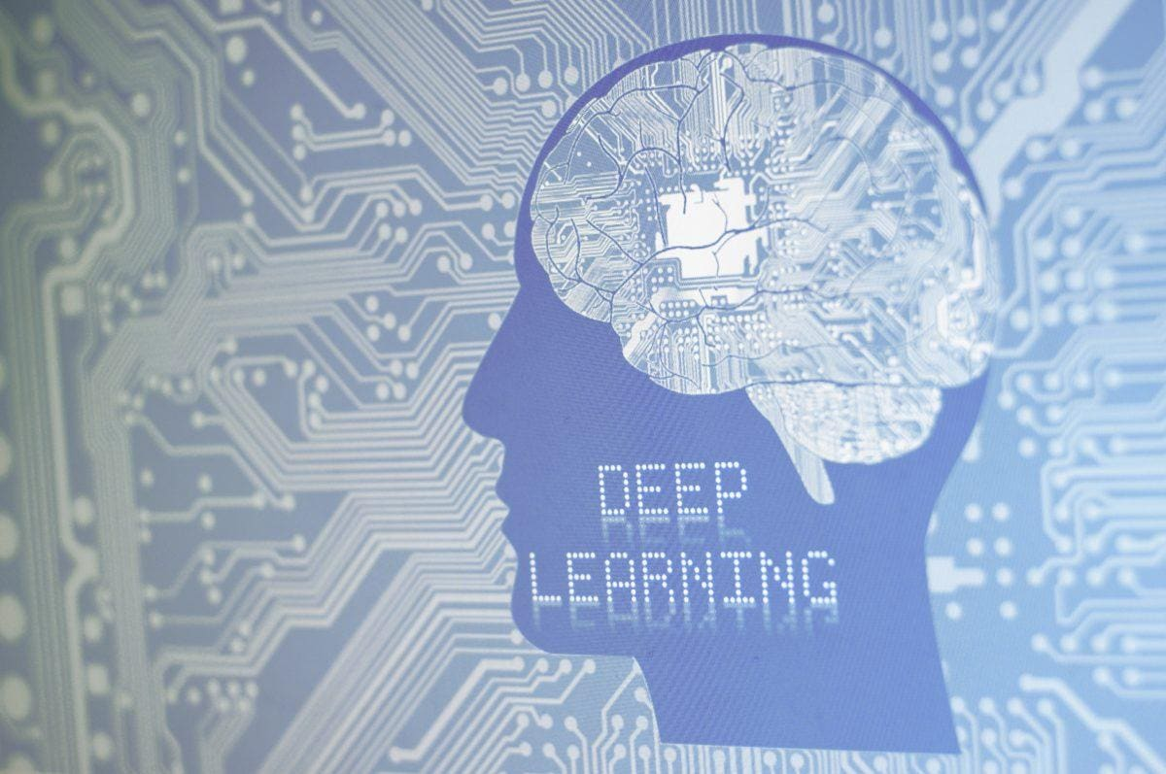
Introduction
選擇 Deep Learning-based Method 原因：
1
特徵自動提取：深度學習可以自動從數據中學習有效的特徵
2
處理非線性與複雜場景：而深度學習模型具備強大的非線性映射能力，可以更好地處理複雜的影像場景
3
效能比較：深度學習模型（如U-Net等）在影像分割任務上具有極高的表現，達到更高的準確率
Notes:
因此，我們選擇改用深度學習而非傳統方法來進行Water Segmentation，其原因如下：

Slide 5
Introduction
選擇 Deep Learning-based Method 原因：
1
特徵自動提取：深度學習可以自動從數據中學習有效的特徵
2
處理非線性與複雜場景：而深度學習模型具備強大的非線性映射能力，可以更好地處理複雜的影像場景
3
效能比較：深度學習模型（如U-Net等）在影像分割任務上具有極高的表現，達到更高的準確率
Notes:
特徵自動提取：傳統方法需要設計一套合適的特徵提取過程，這通常需要大量的時間來調整特徵工程的細節。而深度學習可以自動從資料中學習有效的特徵，尤其像是CNN可以自動學習顏色、形狀等多層次特徵。

Slide 6
Introduction
選擇 Deep Learning-based Method 原因：
1
特徵自動提取：深度學習可以自動從數據中學習有效的特徵
2
處理非線性與複雜場景：而深度學習模型具備強大的非線性映射能力，可以更好地處理複雜的影像場景
3
效能比較：深度學習模型（如U-Net等）在影像分割任務上具有極高的表現，達到更高的準確率
Notes:
2.處理非線性與複雜場景：水體影像可能包含非線性特徵、光照變化、反射等複雜因素，就會傳統方法難以捕捉這些細微變化。而深度學習模型具備強大的非線性映射能力，可以更好地處理複雜的影像場景。

Slide 7
Introduction
選擇 Deep Learning-based Method 原因：
1
特徵自動提取：深度學習可以自動從數據中學習有效的特徵
2
處理非線性與複雜場景：而深度學習模型具備強大的非線性映射能力，可以更好地處理複雜的影像場景
3
效能比較：深度學習模型（如U-Net等）在影像分割任務上具有極高的表現，達到更高的準確率
Notes:
3. 效能比較：傳統方法的效能受限於手工設計的特徵與分類演算法的簡單性，所以比較難以應對複雜背景與不同光照條件下的水體分割。而深度學習模型（如U-Net等）在影像分割任務上具有極高的表現，達到更高的準確率
所以，接下來我們會詳細介紹Deep Learning-based Method，並且進行效能的評估。

Slide 8
2. Methodology

Slide 9
Methodology：Deep Learning
Architecture :
Image Encoders :
U-Net
ResNet
U-Net++
EfficientNet
DeepLabV3
ResNeXt
FPN
Notes:
在這次實作中，我們使用了四種Architecture和三種Image Encoders，總共12種的組合來針對這次的任務進行處理，下面會對每一個做簡單的介紹

Slide 10
Methodology：Deep Learning
Architecture :
U-Net：
一種專為影像分割設計的深度學習架構
用跳躍連接（Skip Connections），保留低階特徵以提高分割精度
DeepLabV3：
引入ASPP（空間金字塔池化）增強網路對多尺度特徵的理解
常用於處理複雜場景中的影像分割
U-Net++：
U-Net的改進版本，增強了分割任務的效能
引入了密集連接，形成更深層的網路
FPN：
主要用於物件檢測和影像分割
基於金字塔結構的設計，從不同層級的特徵提取資訊
Notes:
1. U-Net：
一種專為影像分割設計的深度學習架構
使用跳躍連接（Skip Connections），保留低階特徵以提高分割精度

Slide 11
Methodology：Deep Learning
Architecture :
U-Net：
一種專為影像分割設計的深度學習架構
用跳躍連接（Skip Connections），保留低階特徵以提高分割精度
DeepLabV3：
引入ASPP（空間金字塔池化）增強網路對多尺度特徵的理解
常用於處理複雜場景中的影像分割
U-Net++：
U-Net的改進版本，增強了分割任務的效能
引入了密集連接，形成更深層的網路
FPN：
主要用於物件檢測和影像分割
基於金字塔結構的設計，從不同層級的特徵提取資訊
Notes:
2. UNET++
U-Net的改進版本，在Skip Connections中引入了密集Connections，讓它形成更深層的網路。
就可以提高了分割結果的細緻度和準確率，所以他特別適合高解析度的影像分割

Slide 12
Methodology：Deep Learning
Architecture :
U-Net：
一種專為影像分割設計的深度學習架構
用跳躍連接（Skip Connections），保留低階特徵以提高分割精度
DeepLabV3：
引入ASPP（空間金字塔池化）增強網路對多尺度特徵的理解
常用於處理複雜場景中的影像分割
U-Net++：
U-Net的改進版本，增強了分割任務的效能
引入了密集連接，形成更深層的網路
FPN：
主要用於物件檢測和影像分割
基於金字塔結構的設計，從不同層級的特徵提取資訊
Notes:
3. DeepLabV3：
引入ASPP（空間金字塔池化）增強網路對多尺度特徵的理解，常用於處理複雜場景中的影像分割。

Slide 13
Methodology：Deep Learning
Architecture :
U-Net：
一種專為影像分割設計的深度學習架構
用跳躍連接（Skip Connections），保留低階特徵以提高分割精度
DeepLabV3：
引入ASPP（空間金字塔池化）增強網路對多尺度特徵的理解
常用於處理複雜場景中的影像分割
U-Net++：
U-Net的改進版本，增強了分割任務的效能
引入了密集連接，形成更深層的網路
FPN：
主要用於物件檢測和影像分割
基於金字塔結構的設計，從不同層級的特徵提取資訊
Notes:
4. FPN (Feature Pyramid Network)：
他是基於金字塔結構的設計，會從不同層級的特徵提取資訊。
所以他提供強大的多尺度特徵能力，這樣是有助於檢測不同大小的物體或區域。

Slide 14
Methodology：Deep Learning
Image Encoders :
ResNet：
一種用於影像分類的深度卷積神經網路
引入 Residual Connections 解決梯度消失問題
EfficientNet：
透過模型縮放策略在網路深度、寬度和解析度間達到最佳平衡。
相較於ResNet，同樣效能下所需的參數量更少
ResNeXt：
採用 Grouped Convolution 提高效能
提供更強大的特徵提取能力，且能在參數數量與效能間取得平衡
Notes:
接下來是image encoder的部分
1. ResNet
是一種深度卷積神經網路，引入殘差連接（Residual Connections）解決梯度消失問題。
支持訓練非常深的網路（如ResNet-50、ResNet-101等）

Slide 15
Methodology：Deep Learning
Image Encoders :
ResNet：
一種用於影像分類的深度卷積神經網路
引入 Residual Connections 解決梯度消失問題
EfficientNet：
透過模型縮放策略在網路深度、寬度和解析度間達到最佳平衡。
相較於ResNet，同樣效能下所需的參數量更少
ResNeXt：
採用 Grouped Convolution 提高效能
提供更強大的特徵提取能力，且能在參數數量與效能間取得平衡
Notes:
2. EfficientNet：
透過模型縮放策略在網路深度、寬度和解析度間達到最佳平衡。
相較於ResNet，同樣效能下所需的參數量更少。

Slide 16
Methodology：Deep Learning
Image Encoders :
ResNet：
一種用於影像分類的深度卷積神經網路
引入 Residual Connections 解決梯度消失問題
EfficientNet：
透過模型縮放策略在網路深度、寬度和解析度間達到最佳平衡。
相較於ResNet，同樣效能下所需的參數量更少
ResNeXt：
採用 Grouped Convolution 提高效能
提供更強大的特徵提取能力，且能在參數數量與效能間取得平衡
Notes:
3. ResNeXt：
ResNet的改進版本，採用Grouped Convolution提高效能。
提供更強大的特徵提取能力，另外也能在參數數量與效能間取得平衡。

Slide 17
Methodology：Deep Learning
Architecture :
Unet Model
_init_
forward
Shared_step
training_step
validation_step
test_step
predict_step
Notes:
首先，模型通過 __init__ 進行初始化，包括 U-Net 主體模型的搭建，編碼器與解碼器的配置，以及損失函數的設定。
接著，在 forward 中，我們處理資料的前向傳播，這是將輸入影像送入 U-Net 模型，
模型的在於 shared_step 方法，在這裡，我們計算loss和性能指標，確保模型在不同階段的行為一致。
此外，還有 predict_step來預測出圖片，最後就會跟ground truth進行IOU的計算

Slide 18
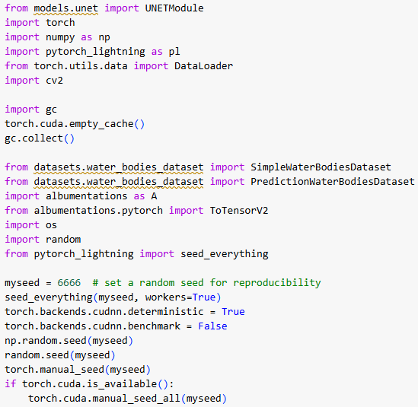
Methodology：Deep Learning
Setting :
Notes:
1. Setting引入必要模組：其中UNETModule是從自定義模型檔案中匯入的模組，可以選擇剛剛提到各種不同的Architecture和Encoder組合；而PyTorch 和 PyTorch Lightning 用於模型訓練。最後設置random seed保證訓練結果唯一

Slide 19
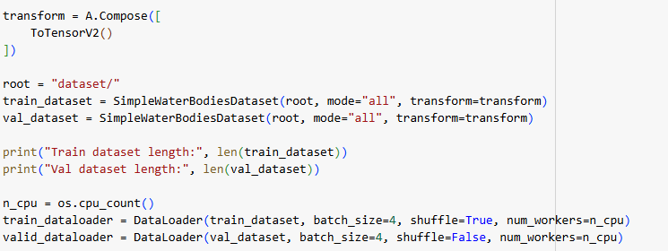
Methodology：Deep Learning
Dataset :
Notes:
2.設定Dataset與 DataLoader：A.Compose([ToTensorV2()]) 將影像轉換為 PyTorch 所需的 Tensor 格式。接著將訓練和驗證資料進行前處理，並根據batch size=4，也就是每次將4張圖片載入模型進行訓練。那因為這次訓練資料實在太少，所以我們最後決定拿所有80張圖片下去訓練，在這裡代表我們的訓練集和驗證集其實是一樣的，最後取Train IOU(或稱為Valid IOU)結果最好的模型當作最後DEMO的選擇

Slide 20
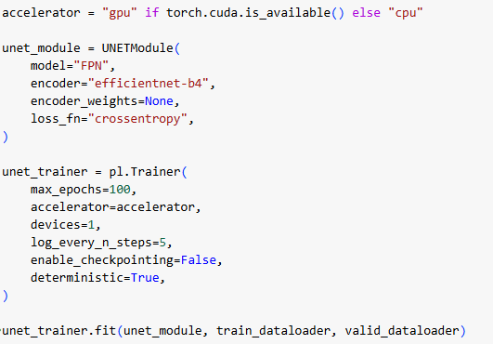
Methodology：Deep Learning
Training :
Notes:
3.訓練過程：UNETModule的參數，也就是model和encoder都是可以去做更換的，encoder weights設置為None代表從頭訓練，最後使用的損失函數為crossentropy作為分類的Loss，並訓練 100 個 Epoch，中間進行反向傳播、梯度更新

Slide 21
Methodology：Deep Learning
Predict :
Notes:
最後就是prediction的部分，做完之後就是要跟ground truth進行IOU的計算

Slide 22
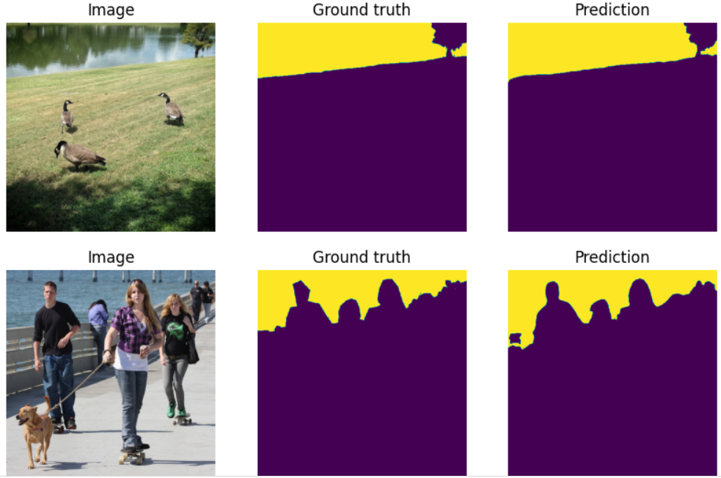
Methodology：Deep Learning
Result :

Slide 23
3. Result

Slide 24
Result
Notes:
各個 Architecture – Encoder 組合輸出的 prediction 和 ground truth 之間的 IOU Score，分數包括訓練集的 IOU 以及測試集的 IOU:
IOU分數最好的就是UNET++ 配上EFF

Slide 25
Result
Notes:
另外我們也有做每一種 Encoder Architecture ，他的 IOU 平均 來做比較:
雖然說在 Encoder 的部份，雖然平均下來 Resnet 在訓練集的 IOU Score 較高，但在測試集中反而是 Efficientnet 比較高，可能是因為他用了模型縮放策略（Compound Scaling）和Neural Architecture Search這些方法找到更好的特徵資訊
而在 Architecture 的部分 U-Net++也有相同的情況，訓練集 IOU Score 雖然沒有最好，但在測試集中卻是最高的，可能就是因為有多層次的skip connection和增強的特徵融合機制，改進了 UNet 在影像分割中的表現
我們最終決定使用U-Net++ – Efficientnet模型來當作我們DEMO的模型

Slide 26
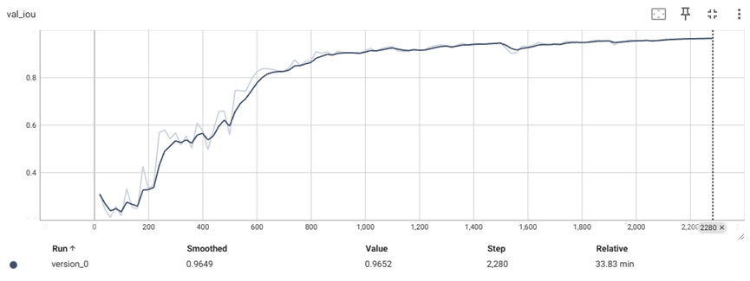
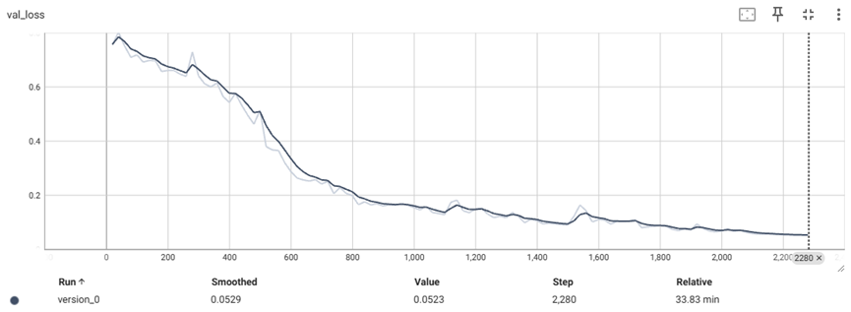
Result：U-Net++ – Efficientnet
val_IOU :
val_Loss :
Notes:
TensorBoard 資料分析和視覺化(U-Net++ – Efficientnet)，呈現出模型在訓 練時 IOU 變化和 Loss 變化的情況，可以看出大概在訓練到 Epoch 50 左右模型就 變穩定

Slide 27
4. Conclusion

Slide 28
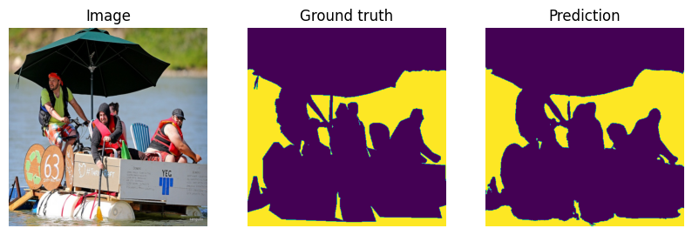
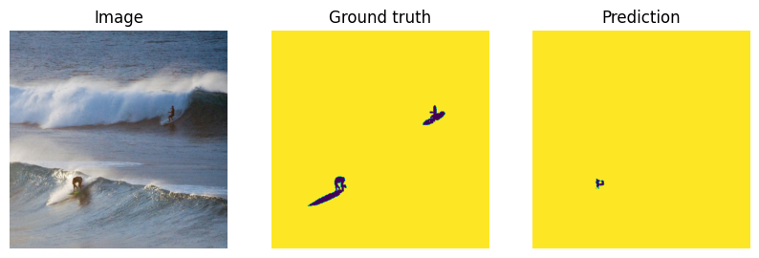
Conclusion
1
相較於傳統影像分割方法，深度學習方法更能擷取影像中重要的資訊來分割更複雜的場景；可以看到在右圖針對浪花等複雜的場景使用深度學習模型可以分割得更加精確
透過嘗試各種Architecture 和Encoder的組合，以及計算所有Architecture 和Encoder的平均IOU Score，我們最終決定使用U-Net++ – Efficientnet模型
2
Notes:
1. 相較於傳統影像分割方法，深度學習方法更能擷取影像中重要的資訊來 分割更複雜的場景。在訓練集(或驗證集)中 IOU 平均可以來到 0.9 以上，比原本 傳統方法的 0.2~0.3 還要高出許多。
2. 我們整理完各種 Architecture 和 Encoder 組合的 IOU Score 以及所有 Architecture 和 Encoder 的平均 IOU Score 之後，我們最終決定使用U-Net++ – Efficientnet模型來當作我們DEMO的模型

Slide 29
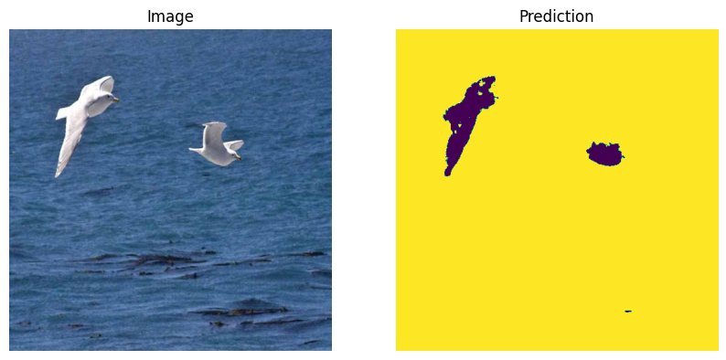
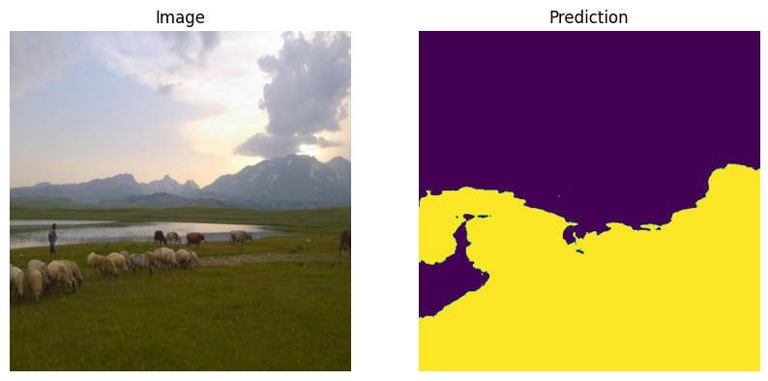
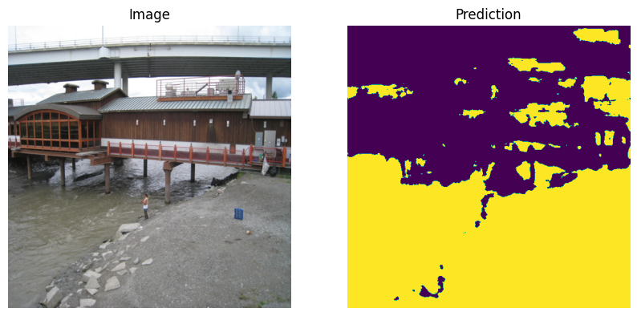
Conclusion
3
最終測試集IOU平均下來只有0.4左右，可能是因為我們的訓練集(或驗證集)和測試集的分布或是圖片的類型不一致所以測試結果沒有很好，或著有可能只是單純訓練集太少讓模型有Overfitting 的狀況
4
此外這次模型訓練我們採用Pytorch Lightning，他在保有PyTorch的原生功能之下簡化了程式碼結構，讓我們的程式更加整潔和易於維護，且能夠提升運行效率。
Notes:
3.最終測試集 IOU 平均下來只有 0.4 左右，可能是因為我們的訓練集(或驗證集)和測試集的分布或是圖片的類型不 一致所以導致測試結果沒有很好，或著有可能只是單純訓練集太少讓模型有 Overfitting 的狀況，雖然有資料擴增，例如 rotation, scaling, flipping, cropping 等，但效果不理想所以作罷，後來想到可以根據狀況調整圖片明暗或是改 變水域的顏色來做資料擴增或許才是較好的解決辦法
4.此外這次模型訓練我們採用 Pytorch Lightning，他在保有 PyTorch 的 原本功能之下簡化了程式碼結構，讓我們的程式更加整潔和易於維護，且能夠提 升運行效率

Slide 30
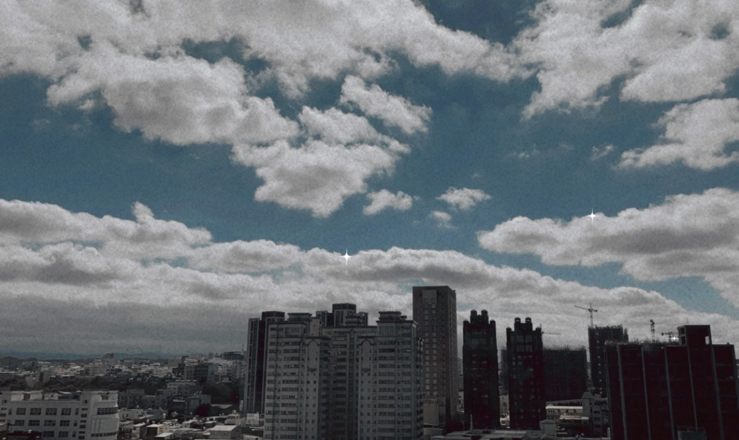
THANKS!

